Slide 1
Проведение для школьников 6-11 кл отборочных и ЗАКЛЮЧИТЕЛЬНОГО этапов
XVII Южно-Российская межрегиональная олимпиада школьников
«Архитектура и искусство», по комплексу предметов (рисунок, живопись, композиция, черчение) в 2024-25 учебном году
Зам. председателя оргкомитета ЮРМОШ доцент Терещенко Н.А.

Slide 2
Площадки проведения XVII Южно-Российской межрегиональной олимпиады школьников «Архитектура и искусство»
Г. Ростов-на-дону, Ростовская область,
субъекты российской федерации

Slide 3
Научно-методический центр олимпиады школьников «Архитектура и искусство» РЦ АХДП ААИ ЮФУ
16 ВУЗов - организаторов и партнеров XVII ЮРМОШ - 2025
ФГАОУ ВО «Южный федеральный университет», г. Ростов-на-Дону
ФГАОУ ВО «Крымский федеральный университет имени В.И. Вернадского», Гуманитарно-педагогическая академия (филиал), г. Ялта;
ФГАОУ ВО «Северо-Кавказский федеральный университет», г. Ставрополь;
ФГБОУ ВО «Алтайский государственный университет», г. Барнаул;
ФГБОУ ВО «Белгородский государственный технологический университет им. В. Г. Шухова», г. Белгород;
ФГБОУ ВО «Волгоградский государственный социально-педагогический университет», г. Волгоград;
ФГБОУ ВО «Воронежский государственный педагогический университет», г. Воронеж;
ФГБОУ ВО «Воронежский государственный технический университет», г. Воронеж;
ФГБОУ ВО «Донской государственный технический университет», г. Ростов-на-Дону;
ФГБОУ ВО «Ивановский государственный политехнический университет», г. Иваново;
ФГБОУ ВО «Казанский национальный исследовательский технологический университет», г. Казань;
ФГБОУ ВО «Калининградский государственный технический университет», г. Калининград;
ФГБОУ ВО «Нижегородский государственный архитектурно-строительный университет», г. Нижний Новгород;
ФГБОУ ВО «Пятигорский государственный университет», г. Пятигорск;
ФГБОУ ВО «Томский государственный архитектурно-строительный университет», г. Томск;
ФГБОУ ВО «Юго-Западный государственный университет», г. Курск.

Slide 4
г. Ростов-на-Дону – 17 площадок
Региональный центр архитектурно - художественного довузовской подготовки - Академия архитектуры и искусств Южного федерального университета
ФГАОУ ВО Южный федеральный университет Академия психологии и педагогики
Лицей ЮФУ
СУНЦ ЮФО
ФГБОУ ВО «Донской государственный технический университет»
МБОУ «Гимназия № 12»
МБОУ «Школа № 17»
МБОУ «Школа № 21»
МАОУ «Школа № 22»
МБОУ «Школа № 23»
МБОУ «Гимназия № 35»
МБОУ г. Ростова-на-Дону «Лицей многопрофильный № 69»
МБОУ «Школа №75»
МАОУ «Гимназия №76»
МБОУ «Школа № 87»
МАОУ «Школа № 115»
Семейный клуб «Мастерская чудес» г. Ростов-на-Дону

Slide 5
Ростовская область – 22 площадки
ФГАОУ ВО Инженерно-технологическая академия ЮФУ, г. Таганрог
МБУ ДО ДХШ им. И.И. Крылова г. Азова
МБУ ДО «Детская художественная школа им. Н.Н. Дубовского» г. Новочеркасска
ДАХШ РЦАХДП ААИ ЮФУ, отделение г. Зернограда
ДАХШ РЦАХДП ААИ ЮФУ, отделение г. Аксай
МБОУ СОШ № 4 г. Белая Калитва
МБОУ Веселовская СОШ № 1 пос. Весёлый, Весёловский район
МБОУ ДОД Егорлыкский Центр внешкольной работы, пос. Егорлыкский
МБОУ Багаевская СОШ № 2 ст. Багаевская, Багаевского р-на
МАОУ СОШ №37, с углубленным изучением искусств и английского языка г. Таганрог
МАУ ДО «Таганрогская детская художественная школа имени С.И. Блонской» г. Таганрог
МБОУ СОШ № 1 г. Аксай
МБУ ДО АР «ДШИ п. Рассвет» Аксайского района
МБУ ДО ДХШ г. Сальск
МБУ ДО ДДТ г. Батайска
МБОУ СОШ № 15 г. Батайска
МБУ ДО ДХШ г. Волгодонск
МБУ ДО ДШИ г. Волгодонск
МБОУ ДО ЦДТ ст. Казанская Верхнедонской район Ростовской обл.
МБУ ДО г. Шахты «Школа Искусств» структурное подразделение Центр Искусств им. В.А. Серова
МБОУ ДО «Центр внешкольной работы» с. Покровское Неклиновский район
МБОУ ДО «Детская школа искусств им. Я. Д. Минченкова» города Каменск-Шахтинский

Slide 6
Регионы России – 40 площадок (26+14 вузов)
Краснодарский край
1. МБУ ДО ДХШ № 3 г.-к. Сочи
2. ДШИ №2 МО г. Краснодар ст. Елизаветинская
3. МБОУ Гимназия «Эврика» г. Анапа
4. МАУ ДО «ДХШ им.С.Д.Эрьзя» МО г. Новороссийск
5. МБУ ДО ДХШ г. Курганинск МО Курганинский район
6. МБУ ДО ДШИ г. Армавир
7. МБУДО "Мостовская ДШИ" пгт. Мостовской
Ставропольский край
8. ФГАОУ ВО «СКФУ» г. Ставрополь
9. ФГБОУ ВО «ПГУ» г. Пятигорск
10. МБУ ДО «ДХШ» г. Ставрополь
11. ДХШ г. Пятигорск
Волгоградская область
12. ФГБОУ ВО «ВГСПУ», г. Волгоград
13. АНО ДО "ХШ "РИТМ", г. Волжский
14. ГБ ДОУ Волгоградской области «Зеленая волна»
г. Дубовка
Нижегородская область
15. ФГБОУ ВО «ННГАСУ» г. Нижний Новгород
16. МБУ ДО "ДХШ №2" г. Нижний Новгород
Воронежская область
17. ФГБОУ ВО «ВГПУ» г. Воронеж
18. ФГБОУ ВО «ВГТУ» г. Воронеж
Ростовская область
г. Ростов-на-Дону (17 площадок)
Ростовская область (22 площадки)
Другие регионы РФ
19. ФГАОУ ВО «КФУ» Гуманитарно-педагогическая академия (филиал), г. Ялта
20. ФГБОУ ВО «АлтГУ», г. Барнаул
21. ФГБОУ ВО «БГТУ», г. Белгород
22. ФГБОУ ВО «ИВГПУ», г. Иваново
23. ФГБОУ ВО «КНИТУ», г. Казань
24. ФГБОУ ВО «КГТУ», г. Калининград
25. ФГБОУ ВО «ТГАСУ» г. Томск
26. ФГБОУ ВО «ЮЗГУ», г. Курск
27. МТОО Союз педагогов-художников г. Москва
28. МАУ ДО «Центр художественного мастерства» г. Королёва
29. АНО ДО социального и культурного развития «Арт-школа «Рисуем» г. Покров
30. МБОУ Лицей №124 г.о. Самара
31. МОУ Гимназия №29, КБР г. Нальчик
32. МБУ ДО «Детская художественная школа №1» г. Ангарска
33. МБОУ ДО «ДХШ№ 2 прикладного и декоративного искусства имени В.Д. Поленова» г. Тамбов
34. Первая детская архитектурная мастерская в Челябинске «Arhdeti74» г. Челябинск
35. МАУДО ДХШИ г. Челябинск
36. МБУ ДО «Детская художественная школа г. Североморск» Мурманская область
37. МОАУ ДО ДДТ «Вдохновение» г. Киров
38. МАУ ДО г. Набережные Челны, Республика Татарстан «Детская художественная школа №2»
39. МОУ «Средняя школа 39» г. Саранск
40. МБУ ДО ДХШ №3 г. Вельск
Всего 79
площадок

Slide 7
Образовательный кластер ЮФО
СОГЛАШЕНИЯ О ТВОРЧЕСКОМ СОТРУДНИЧЕСТВЕ В РАМКАХ ОБРАЗОВАТЕЛЬНОГО КЛАСТЕРА ЮФО ПОДПИСАНЫ С ПЛОЩАДКАМИ ЮРМОШ в г. Ростове-на-Дону :
1. МБОУ «Гимназия № 12»
2. МБОУ «Школа № 17»
3. МБОУ «Школа № 21»
4. МАОУ «Школа № 22»
5. МБОУ «Школа №23»
6. МБОУ «Гимназия № 35»
7. МАОУ «Гимназия № 76 им. Героя Советского Союза Никандровой А.А.»
8. МБОУ «Школа № 82»
9. МБОУ ДО Детская художественная школа им. А.С. и М.М. Чиненовых
Школе присваивается статус «Ресурсно-методический центр Образовательного кластера Южного федерального округа».

Slide 8
Образовательный кластер ЮФО
СОГЛАШЕНИЯ О ТВОРЧЕСКОМ СОТРУДНИЧЕСТВЕ В РАМКАХ ОБРАЗОВАТЕЛЬНОГО КЛАСТЕРА ЮФО ПОДПИСАНЫ С ПЛОЩАДКАМИ ЮРМОШ в
Ростовской области :
МБУ ДО ДХШ им. И.И. Крылова г. Азова
МБУ ДО «Детская художественная школа им. Н.Н. Дубовского» г. Новочеркасска
МБОУ Багаевская СОШ № 2, ст. Багаевская
МАОУ СОШ №37 с углубленным изучением искусств и английского языка г. Таганрог
МАУ ДО «Таганрогская детская художественная школа имени С.И. Блонской» г. Таганрога
МБУ ДО АР «ДШИ п. Рассвет»
МБУ ДО ДДТ г. Батайска
МБУ ДО ДХШ г. Волгодонск
МБОУ ДО ЦДТ ст. Казанская
МБОУ ДО «Центр внешкольной работы» с. Покровское
МБУДО «Детская художественная школа имени народного художника СССР Н. В. Овечкина» г. Новошахтинска
МБОУ СОШ № 15 г. Батайска

Slide 9
В 2024-2025 уч. г. XVII Южно-Российская межрегиональная олимпиада школьников «Архитектура и искусство» проводится в три этапа:
ПРИМЕР
ОТБОРОЧНЫЙ МУНИЦИПАЛЬНЫЙ ЭТАП
70 площадок проведения
с 15 октября по 15 декабря 2024 г.
ОТБОРОЧНЫЙ РЕГИОНАЛЬНЫЙ ЭТАП
79 площадок проведения
с 25 декабря по 29 января 2025 г.
ЗАКЛЮЧИТЕЛЬНЫЙ ЭТАП
более 70 площадок проведения
27 февраля – 2 марта 2025 г.
1000 чел. Участники I этапа
450 чел.
Прошли на II этап
202 чел.
Прошли на III этап
50 чел.
Призеры III этапа
- 55%
- 55%
- 75%
Этапы Олимпиады проводятся на площадках на основе заключенных договоров о творческом сотрудничестве ЮФУ с образовательными учреждениями, реализующими программы архитектурно-художественного обучения и развития школьников.

Slide 10
Отборочный муниципальный этап XvII ЮРМОШ - 2025
с 15 октября по 15 декабря 2024 г.

Slide 11
ОТБОРОЧНЫЙ МУНИЦИПАЛЬНЫЙ ЭТАП XVII ЮРМОШ - 2025
Отборочный муниципальный этап Олимпиады проводится на площадках олимпиады в очной и заочной форме в период с 15 октября 2024 года по 15 декабря 2024 года, в соответствии с графиком проведения, размещаемого на сайте Олимпиады.
Для участия в отборочном этапе Олимпиады необходимо предварительно зарегистрироваться, заполнив электронную заявку с 15 октября 2024 по 10 декабря 2024.
При заполнении электронной заявки участник сразу выбирает площадку, на которой будет проходить отборочный муниципальный и отборочный региональный этапы.
Отборочный муниципальный этап на площадках может проводится только один раз в дату указанную в графике и размещенную на сайте.
Каждая площадка составляет свой индивидуальный график отборочного муниципального и регионального этапов, который предоставляет одновременно организатору-координатору (ЮФУ) до 4 октября 2024 г. посредством заполнения электронной формы для организаторов.

Slide 12
ОТБОРОЧНЫЙ МУНИЦИПАЛЬНЫЙ ЭТАП XVII ЮРМОШ - 2025
Кроме электронной заявки участник предоставляет на площадки:
а) школьникам младше 14 лет копию свидетельства о рождении,
или - школьникам старше 14 лет – паспорт и ксерокопию страниц с паспортными данными и регистрацией;
б) справку из среднего общеобразовательного учебного заведения, подтверждающую статус учащегося (с подписью руководителя и печатью);
б) ксерокопию СНИЛС!!! (страхового номера индивидуального лицевого счета);
в) согласие участника на сбор, хранение, использование, распространение (передачу) и публикацию собственных персональных данных, а также олимпиадных работ, в том числе в сети «Интернет» (форма публикуется на официальном сайте Олимпиады );
г) две творческие работы по предметам комплекса – рисунок, живопись, композиция (задания и темы публикуются на официальном сайте Олимпиады в разделе «Участнику»).

Slide 13
ОТБОРОЧНЫЙ МУНИЦИПАЛЬНЫЙ ЭТАП XVII ЮРМОШ - 2025
Требования по «Рисунку», «Живописи» и Темы заданий «Композиции» отборочного муниципального этапа Олимпиады размещаются на сайте ААИ ЮФУ (раздел Олимпиада – Участнику) после утверждения на заседании оргкомитета.
Количество победителей (1 степень) и призеров (2,3 степень) отборочного муниципального этапа Олимпиады может составлять не более 45% от общего количества участников этапов Олимпиады, число победителей не должно превышать 15% от общего числа участников соответствующего этапа.
Площадки нарушающие регламент проведения отборочного муниципального этапа не будут допущены к проведению отборочного регионального этапа.
Фактические сроки проведения отборочных этапов на площадках до 15 декабря 2024 года включительно.
Дата проведения последнего отборочного муниципального этапа на площадке Академии архитектуры и искусств ЮФУ 15 декабря 2024 года.
Работы в электронном виде не принимаются!
Творческие работы участников отборочного этапа хранятся на площадках Олимпиады до 1 сентября 2025 г.

Slide 14
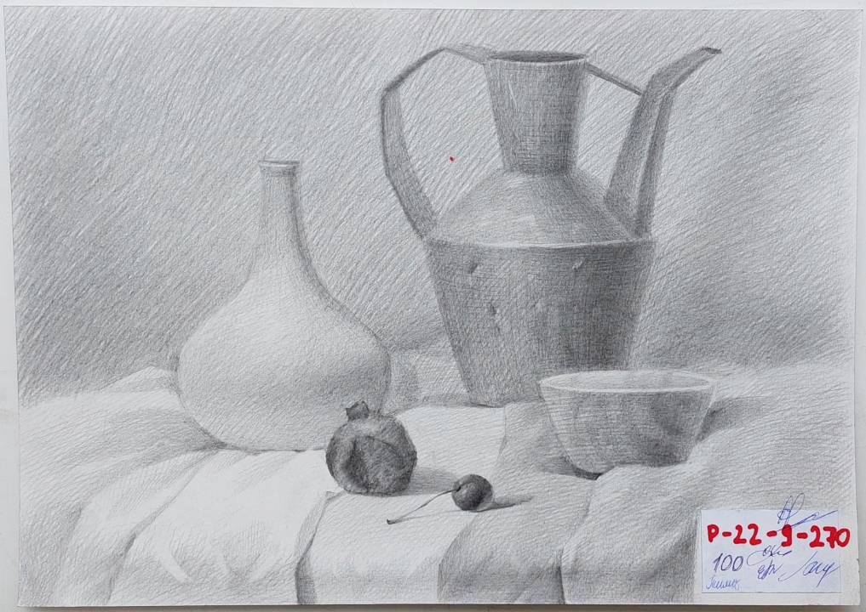
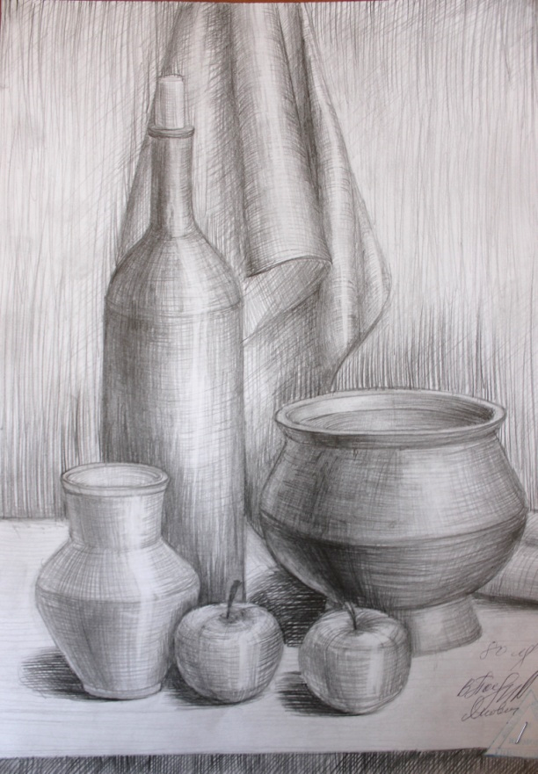
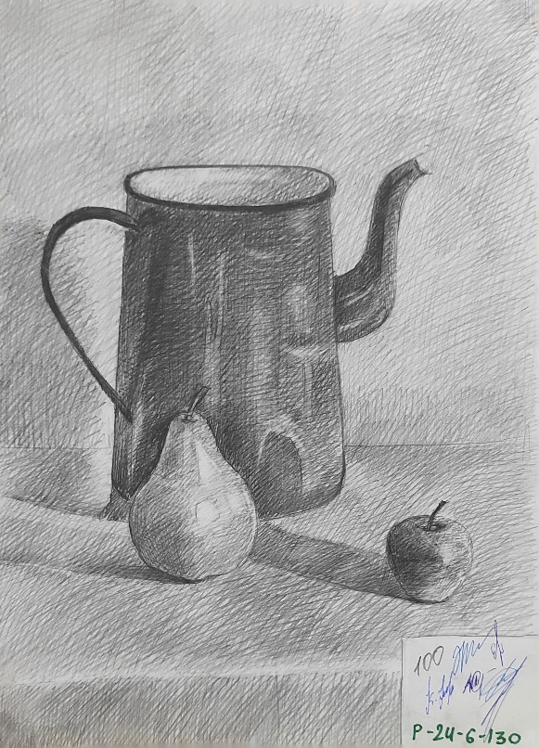
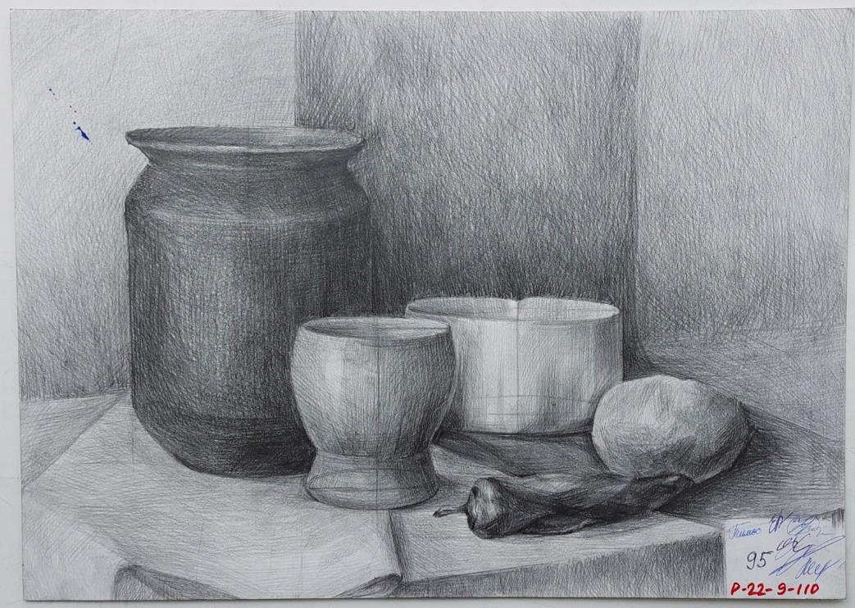
6-9 классы ОТБОРОЧНЫЙ МУНИЦИПАЛЬНЫЙ ЭТАП XVII ЮРМОШ - 2025
Примеры работ

Slide 15
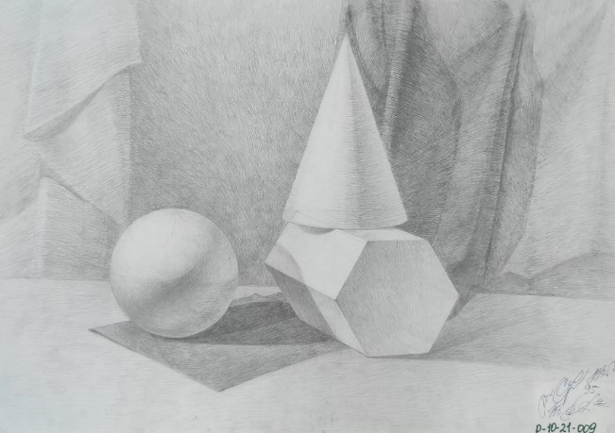
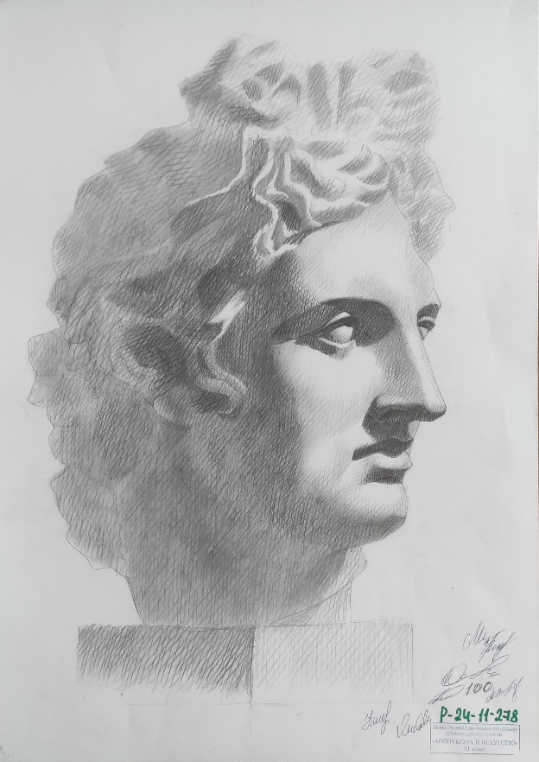
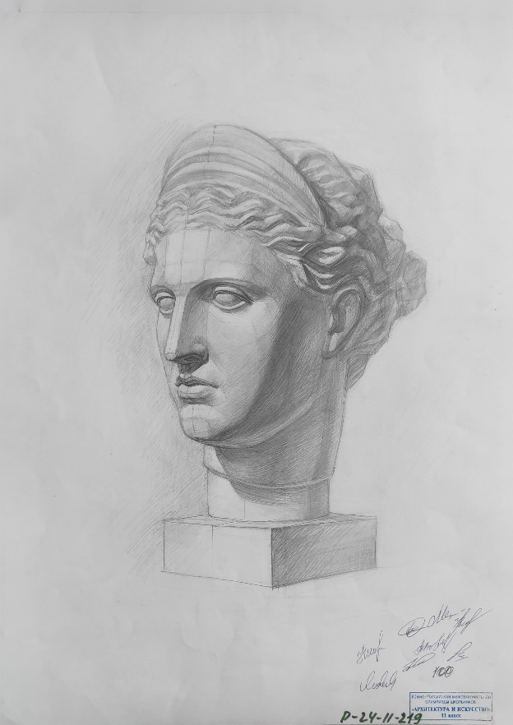
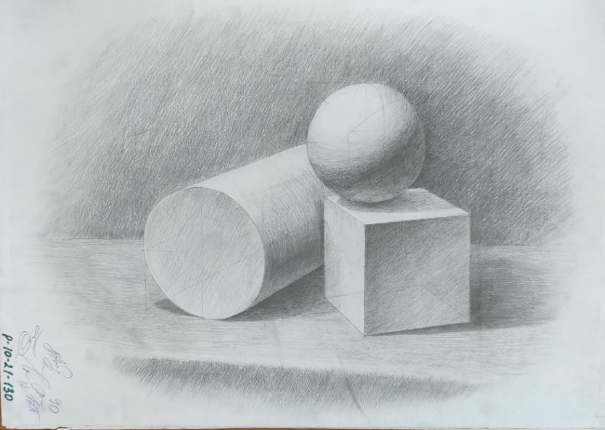
10-11 классы ОТБОРОЧНЫЙ МУНИЦИПАЛЬНЫЙ ЭТАП XVII ЮРМОШ - 2025
Примеры работ

Slide 16
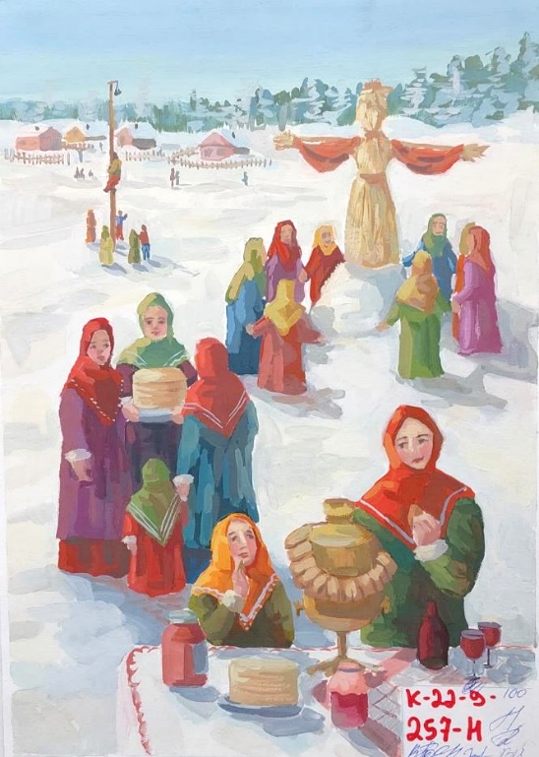
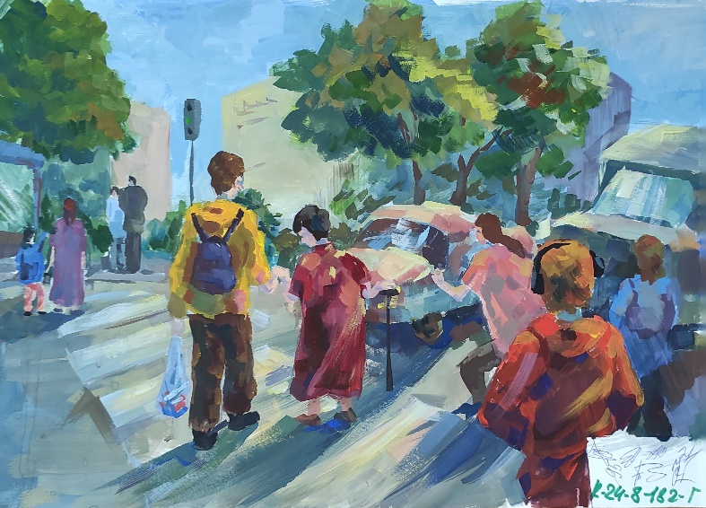
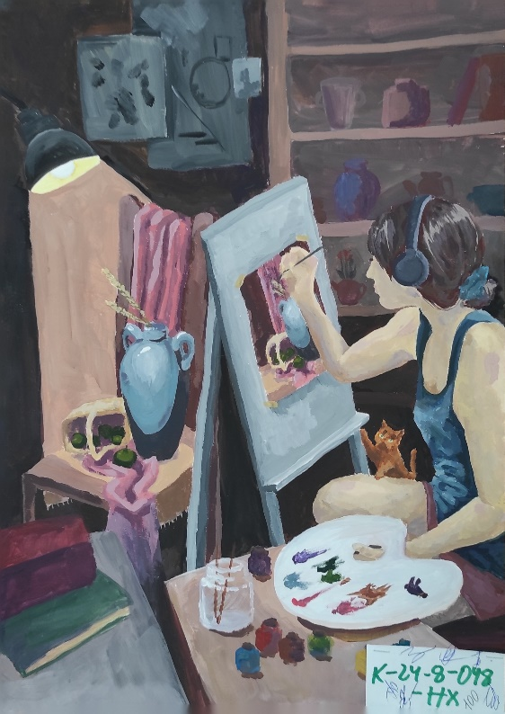
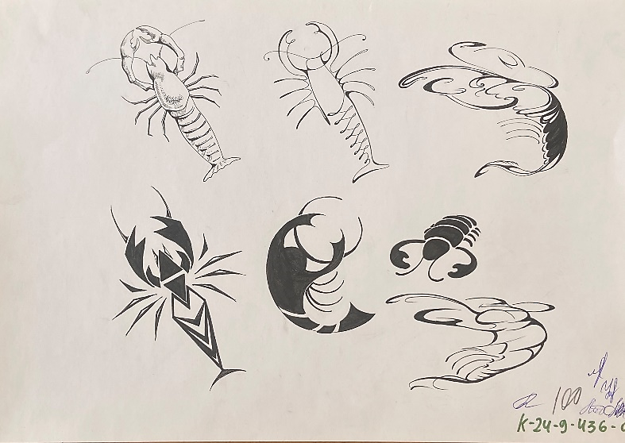
6-9 классы ОТБОРОЧНЫЙ МУНИЦИПАЛЬНЫЙ ЭТАП XVII ЮРМОШ - 2025
Примеры работ

Slide 17
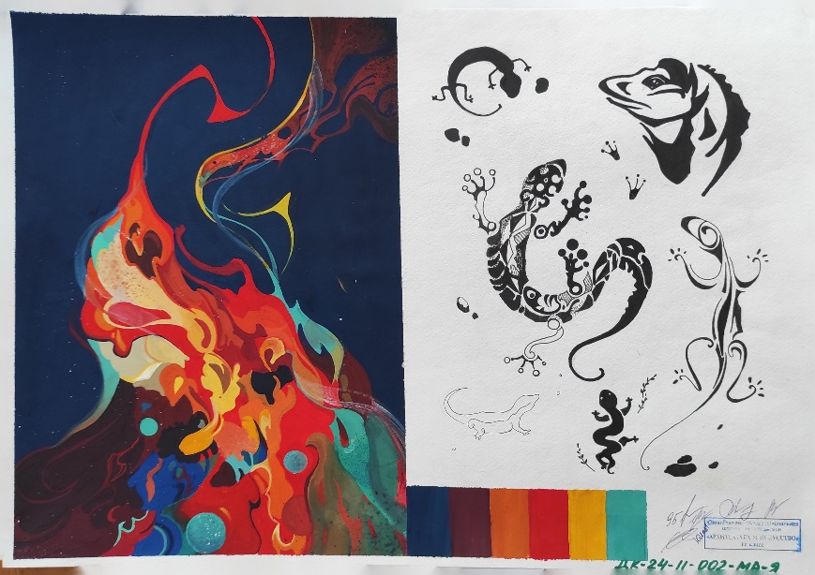
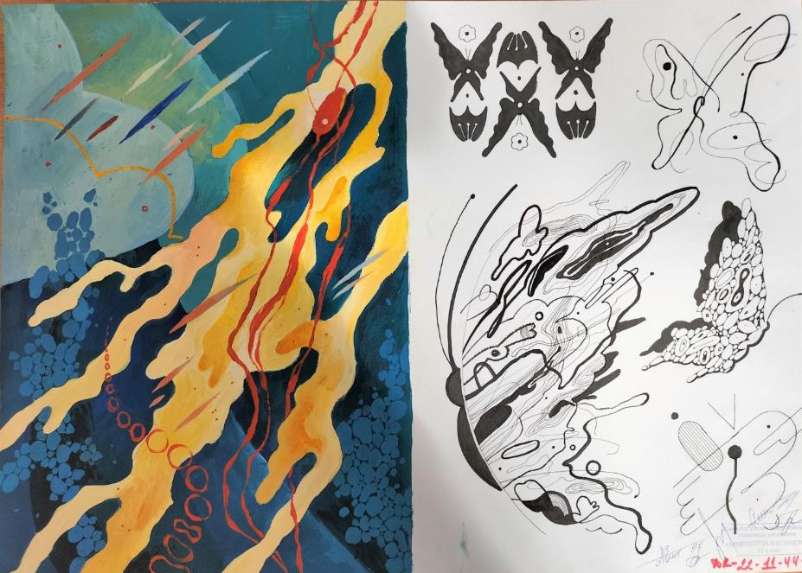
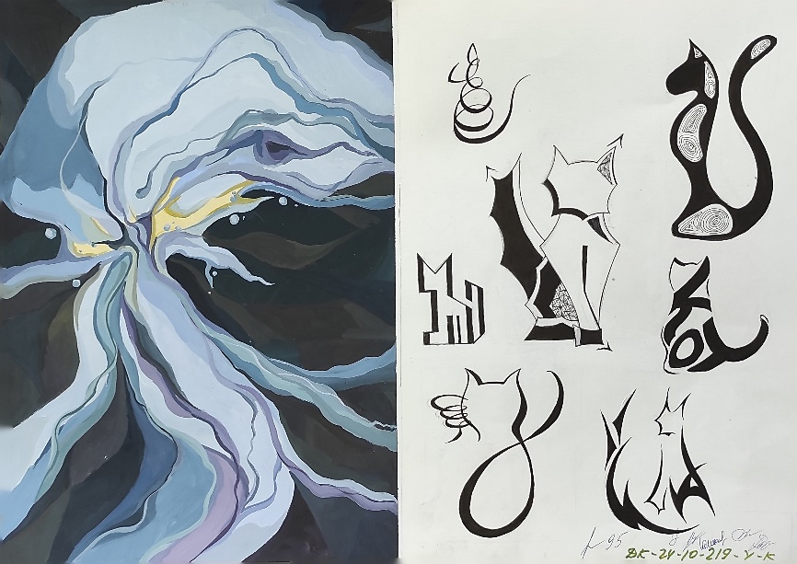
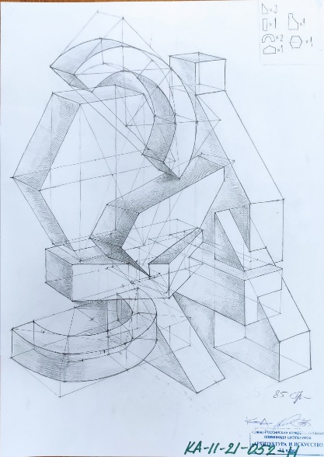
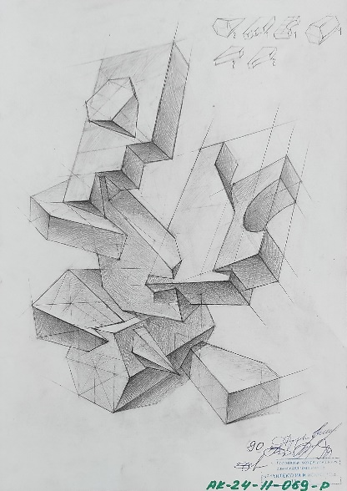
10-11 классы ОТБОРОЧНЫЙ МУНИЦИПАЛЬНЫЙ ЭТАП XVII ЮРМОШ - 2025

Slide 18
ОТБОРОЧНЫЙ МУНИЦИПАЛЬНЫЙ ЭТАП XVII ЮРМОШ - 2025
Темы тематической композиции на заданную тему
6-7 классы
Мои друзья
Тема по выбору площадки олимпиады
8-9 классы
Я-волонтер!
Стилизация: Рыбы, цветы, природные формы на выбор
Тема по выбору площадки олимпиады.
10-11 классы
Композиция архитектурная
Монолит
Взлет
Протяженность
Тема по выбору площадки олимпиады
10-11 классы
Композиция дизайнерская
В морских глубинах
Спортивное состязание
Стилизация: пчела, черепаха, ворон
Тема по выбору площадки олимпиады

Slide 19
Отборочный региональный этап XVII ЮРМОШ - 2025
с 25 декабря 2024 г. по 29 января 2025 г.

Slide 20
ОТБОРОЧНЫЙ региональный ЭТАП XVII ЮРМОШ - 2025
Отборочный региональный этап Олимпиады проводится в очной форме в период 25 декабря 2024 г. по 29 января 2025 г., в соответствии с графиком проведения, размещаемого на сайте Олимпиады.
К участию в отборочном региональном этапе Олимпиады допускаются победители и призеры отборочного муниципального этапа Олимпиады 2024-2025 учебного года.
Регистрация участников отборочного регионального этапа осуществляется в день проведения Олимпиады по каждому предмету согласно расписанию в присутствии участника. После прохождения регистрации участнику выдается Титульный лист с штампом Организатора Олимпиады, который заполняется участником и сдается по окончанию испытания вместе с работой.
Количество победителей (1 степень) и призеров (2,3 степень) отборочного регионального этапа Олимпиады может составлять не более 45% от общего количества участников этапов Олимпиады, число победителей не должно превышать 15% от общего числа участников соответствующего этапа.

Slide 21
Продолжительность выполнения заданий отборочного регионального этапа (очного) XVII ЮРМОШ – 2025 (в астрономических часах):
Учащиеся 6-11 классов олимпиады выбирают две номинации для участия в отборочном региональном этапе Олимпиады:
Темы заданий по композиции и черчению в день проведения отборочного регионального этапа Олимпиады в соответствии с графиком.
Номинации олимпиады | Класс | Количество астрономических часов | Выбор номинации
Р и с у н о к | 6 - 7 | 3 | обязательная номинация для всех
 | 8 - 9 - 10 | 4
 | 11 | 5
Композиция | 6 - 7 | 3 | по выбору участника
 | 8 - 9 | 4
 | 10 - 11 | 5
Живопись | 6-7 | 3 | по выбору участника
 | 8-9-10 | 4
 | 11 | 5
Черчение | 9-10 | 4 | по выбору участника
 | 11 | 5

Slide 22
ОТБОРОЧНЫЙ региональный ЭТАП XVII ЮРМОШ - 2025
Работы обсуждаются и оцениваются региональными предметно-методическими комиссиями совместно с членами оргкомитета, анализируются региональными жюри в обезличенном виде (проверка и апелляция работ проводится до 6 февраля 2025 г.).
Протоколы отборочного регионального этапа предоставляются организатору-координатору в электронной форме до 6 февраля 2025 г.
Результаты отборочного регионального этапа Олимпиады помещаются на информационных стендах и сайтах организаторов олимпиады 8 февраля 2025 г.

Slide 23
заключительный межрегиональный этап XVII ЮРМОШ - 2025
27 февраля – 2 марта 2025 года

Slide 24
Регламент проведения заключительного этапа
Заключительный этап проводится в ОЧНОЙ форме
27 февраля – 2 марта 2025 года года на более 70 площадках
Расписание заключительного этапа олимпиады для 6-11 классов
на площадке ААИ ЮФУ
Расписание заключительного этапа для 6-11 классов всех площадок размещается на сайте олимпиады http://www.raai.sfedu.ru
Наблюдатели от ААИ ЮФУ и других учреждений направляются на площадки,
где есть участники 11 класса
Дата проведения | Предмет олимпиады | Время проведения
27 февраля 2025 г. | Черчение | 10.00 – 15.00
 | Живопись | 10.00 – 16.00
28 февраля 2025 г. | Рисунок | 10.00 – 16.00
1 марта 2025 г. | Композиция | 10.00 – 16.00
2 марта 2025 г. | Композиция | 9.00 – 15.00
 | Черчение | 9.00 – 14.00

Slide 25
Регламент проведения заключительного этапа
Работы оцениваются предметно-методическими комиссиями совместно с членами оргкомитета, анализируются жюри в обезличенном виде (проверка работ проводится с 11 по 14 марта 2025 г. Ростове-на-Дону, ул. М. Горького 75, ауд. 102, 105, 108, 206). После выставления оценок комиссией, работы дешифруются и оценки вносятся в ведомости.
Результаты заключительного этапа Олимпиады и критерии определения победителей и призёров Олимпиады помещаются на сайте олимпиады не позднее 25 марта 2025 г.
Не позднее 25 марта 2025 г. ЮФУ устанавливает процедуру подачи и рассмотрения апелляций участников Олимпиады, на основе Порядка подачи и рассмотрения апелляций участников Олимпиады, утверждаемым Организационным комитетом Олимпиады.

Slide 26
Регламент проведения заключительного этапа
Просмотр работ заключительного этапа
предметно-методическими комиссиями
№ | Номинация | Дата и время | Место проведения | Контингент участников
1 | ЧЕРЧЕНИЕ | 11-14 марта с 10.00 | г. Ростов-на-Дону, ул. М.Горького, 75, ауд. № 108 | 10-11 классы
2 | ЖИВОПИСЬ | 12 марта с 10.00 | г. Ростов-на-Дону, ул. М.Горького, 75, ауд. № 206 | 6-11 классы
3 | РИСУНОК | 13 марта с 10.00 | г. Ростов-на-Дону, ул. М.Горького, 75, ауд. № 206 | 6-11 классы
4 | КОМПОЗИЦИЯ | 14 марта с 10.00 | г. Ростов-на-Дону, ул. М.Горького, 75, ауд. № 206 | 6-11 классы

Slide 27
Регламент проведения заключительного этапа
Определение победителей и призёров олимпиады жюри проводится до 10 апреля 2025 г.
Жюри формирует рейтинговую таблицу участников Олимпиады на основании баллов, полученных участниками за выполнение олимпиадных заданий,
с учётом результатов АПЕЛЛЯЦИИ!!
Информация о результатах Олимпиады публикуется на официальном сайте Академии архитектуры и искусств ЮФУ www.raai.sfedu.ru не позднее 10 апреля 2025 г.;
Вручение дипломов победителям и призерам заключительного этапа осуществляет оргкомитет Олимпиады в срок до 1 июня 2025 г.
Участники олимпиады могут получить дипломы за участие в заключительном этапе олимпиады, направив запрос на почту оргкомитета olimpiad_arch_and_art@mail.ru
Не востребованные участниками, победителями и призерами Олимпиады дипломы хранятся в Оргкомитете 1 год.

Slide 28
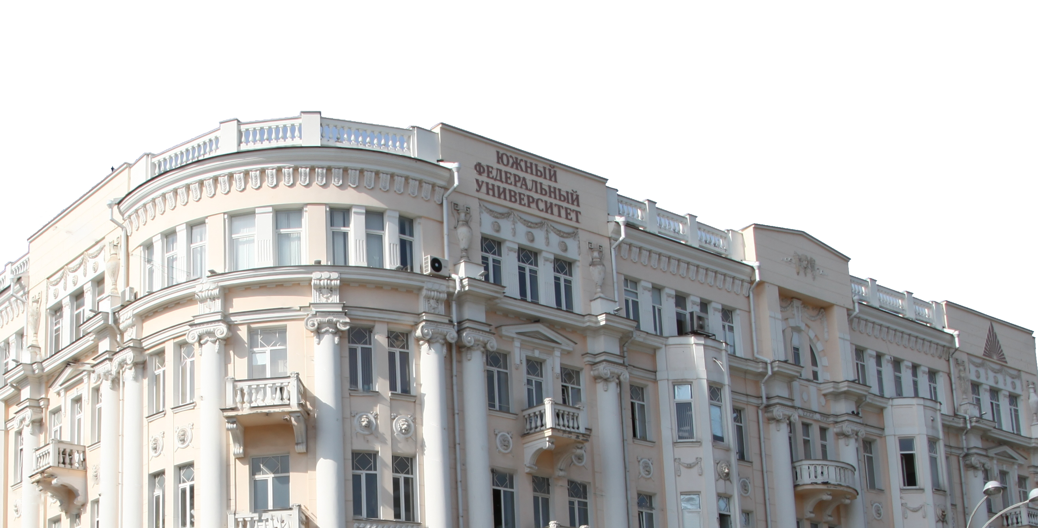
Ждем участников
XVII Южно-Российская межрегиональная олимпиада школьников «Архитектура и искусство»,
по комплексу предметов (рисунок, живопись, композиция, черчение)
2024-25 учебный год
www.raai.sfedu.ru

